Slide 1
集合基本恒等式列表（1）
Identity | Name
A∩E=A, A∪∅ =A | Identity laws
A∪E=E A∩∅ =∅ | Domination laws
A∪A=A A∩A=A | Idempotent laws
~~A=A | Complementation law
A∪B=B∪A A∩B=B∩A | Commutative laws

Slide 2
集合基本恒等式列表（2）
Identity | Name
A∪(A∩B)=A A∩(A∪B)=A | Absorption laws
(A∪B)∪C=A∪(B∪C) (A∩B)∩C=A∩(B∩C) | Associative laws
A∪(B∩C)=(A∪B)∩(A∪C) A∩(B∪C)=(A∩B)∪(A∩C) | Distributive laws
~(A∪B)=~A∩~B ~(A∩B)=~A∪~B | DeMorgan’s laws
A∪~A = E A∩~A = ∅ | Complement laws
A-B=A∩~B | Difference as intersection

Slide 3
其它集合恒等式
A⊕B=B⊕A
A⊕∅ =A
A⊕A = ∅
A⊕E =∼A,
A⊕∼A=E
A∩(B⊕C)=(A∩B) ⊕ (A∩C)
(A⊕B)⊕C=A⊕(B⊕C)

Slide 4
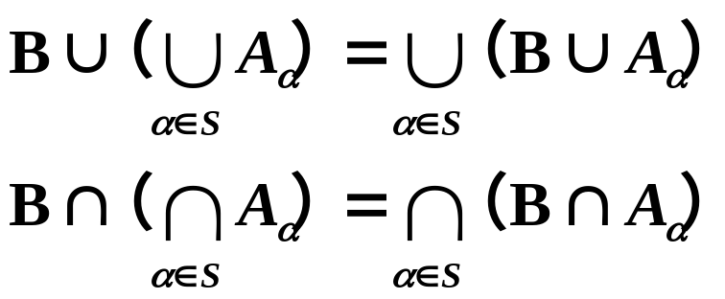
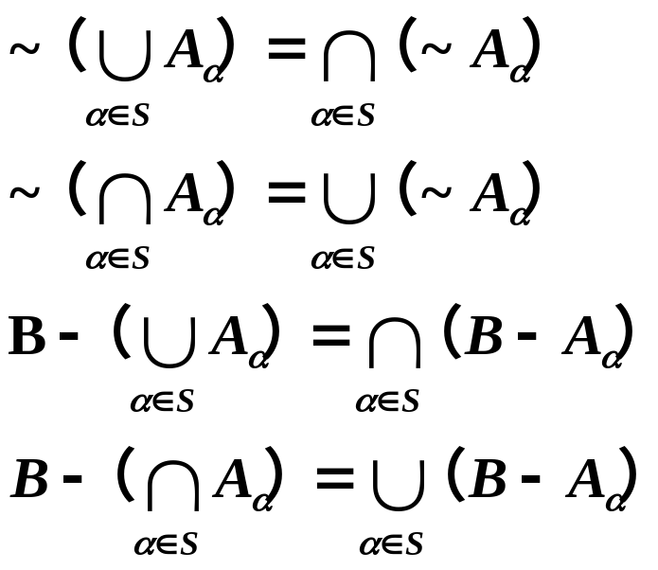
集合恒等式(推广到集族)
分配律
德•摩根律

Slide 5
对偶(dual)原理
对偶式(dual): 一个集合关系式, 如果只含有∩, ∪,~, ∅ , E,=, ⊆, 那么, 同时把∪与∩互换, 把∅与E互换, 把⊆与⊇互换, 得到的式子称为原式的对偶式.
对偶原理: 对偶式同真假. 或者说, 集合恒等式的对偶式还是恒等式.
如：A ∪ (B ∩ C) = (A ∪ B ) ∩ (A ∪ C )的对偶式是
A ∩ (B ∪ C) = (A ∩ B ) ∪ (A ∩ C )
A ∪ ~A=E的对偶式是 A ∩ ~A= ∅
A∩B ⊆A的对偶式是A∪B ⊇ A
∅ ⊆A的对偶式是E⊇A

Slide 6
集合恒等式证明方法（按使用的理论分）
逻辑演算法:
利用逻辑等值式和推理规则证明A⊆B且B⊆A，
或者∀x,x x∈A ⇔…… ⇔ x∈B
集合演算法:
利用集合恒等式和已知结论直接证明A=……=B
集合构造符
A Membership Table（类似于真值表）
考虑一个元素可能属于的集合的每一种组合，并证明在同样的集合组合中的元素属于恒等式两边的集合。

Slide 7
逻辑演算法(格式)
题目: A=B.
证明: ∀x,
x∈A
⇔… (????)
⇔ x∈B
∴ A=B.
题目: A⊆B.
证明: ∀x,
x∈A
⇒… (????)
⇒ x∈B
∴ A ⊆ B.

Slide 8
逻辑演算法的举例--分配律的证明
试证A∪(B∩C)=(A∪B)∩(A∪C)
证明: ∀x, x∈A∪(B∩C)
⇔ x∈A ∨ x∈(B∩C) /∪定义
⇔ x∈A ∨ (x∈B∧x∈C) /∩定义
⇔ (x∈A ∨ x∈B) ∧(x∈A ∨ x∈C)
/命题逻辑分配律
⇔ (x∈A∪B) ∧(x∈A∪C) /∪定义
⇔ x∈(A∪B)∩(A∪C) /∩定义
∴ A∪(B∩C)=(A∪B)∩(A∪C)

Slide 9
集合构造符举例--分配律的证明
证明 A∪(B∩C)＝{x|x∈A ∨ x∈(B∩C)} (∪定义)
＝{x|x∈A ∨ (x∈B∧x∈C)} (∩定义)
＝{x| (x∈A ∨ x∈B) ∧(x∈A ∨ x∈C)} (命题逻辑分配律)
＝{x| (x∈A∪B) ∧(x∈A∪C)} (∪定义)
＝{x| x∈(A∪B)∩(A∪C)} (∩定义)
＝(A∪B)∩(A∪C)
∴ A∪(B∩C)=(A∪B)∩(A∪C)

Slide 10
分配律的证明(A Membership Table)
A | B | C | B∩C | A∪(B∩C) | A∪B | A∪C | (A∪B)∩(A∪C)
1 | 1 | 1 | 1 | 1 | 1 | 1 | 1
1 | 1 | 0 | 0 | 1 | 1 | 1 | 1
1 | 0 | 1 | 0 | 1 | 1 | 1 | 1
1 | 0 | 0 | 0 | 1 | 1 | 1 | 1
0 | 1 | 1 | 1 | 1 | 1 | 1 | 1
0 | 1 | 0 | 0 | 0 | 1 | 0 | 0
0 | 0 | 1 | 0 | 0 | 0 | 1 | 0
0 | 0 | 0 | 0 | 0 | 0 | 0 | 0
Notes:
板书证明 1)De Morgan’s laws

Slide 11
集合演算法----吸收律的证明
A∪(A∩B)=A （吸收律）
证明 ：A∪(A∩B)
=(A∩E)∪(A∩B) （同一律）
=A∩(E∪B) （分配律）
=A∩E （零律）
=A （同一律）
∴ A∪(A∩B)=A

Slide 12
集合演算法----吸收律的证明
A∩(A∪B) = A
证明: A∩(A∪B)
= (A∩A)∪(A∩B) (分配律)
= A∪(A∩B) (等幂律)
= A (吸收律第一式)
∴ A∩(A∪B) = A
Notes:
A∩(A∪B)= (A∪∅) ∩(A∪B)
= A∪(∅∩B)
= A

Slide 13
证明A⊆B⇔A∪B=B ⇔A∩B=A⇔A−B=∅
只需证明 A⊆B ⇒ A∪B=B ⇒ A∩B=A
⇒ A−B=∅⇒A⊆B
证明 (1) 证 A⊆B ⇒ A∪B=B
显然B⊆A∪B，下面证明A∪B⊆B.
任取x，x∈A∪B
⇔ x∈A∨x∈B
⇒ x∈B∨x∈B
⇔ x∈B
因此有A∪B⊆B.
∴ A∪B=B
(2) 证A∪B=B ⇒ A∩B=A
A=A∩(A∪B) （吸收律）
=A∩B （由已知，将A∪B用B代入)
Notes:
(1) ⇒(2)
A⊆B，B⊆B，所以A∪B⊆B，又因为B⊆ A∪B的子集，故A∪B=B

Slide 14
A∩B=A ⇒A−B=∅⇒A⊆B
(3)证 A∩B=A ⇒ A−B=∅
假设A−B≠∅, 即∃x∈A−B，∴ x∈A且x∉B.
又x∉B ⇒ x∉A∩B. ∴与A∩B=A矛盾. 假设不成立.
(4)证 A−B=∅⇒ A⊆B
假设A⊆B为假，那么
∃x (x∈A ∧ x∉B) ⇒ x∈A−B ⇒ A−B≠∅
与条件A−B=∅矛盾.
∴A⊆B ⇔ A∪B=B ⇔ A∩B=A ⇔ A−B=∅
直接证法：

Slide 15
A−B=∅⇒A⊆B
若A=∅,显然成立.
若A≠∅, 任取x,x∈A,
x∉A−B
⇒ x∉A∩~B
⇒¬(x∈A∧x∈~B)
⇒¬(x∈A)∨¬(x∈~B) (与x∈A形成析取三段论）
⇒ x∉~B ⇒ x∈B，所以A⊆B
注意： x∉A∩~B ⇔ x∉A∧x∉~B 成立吗？
应用A⊆B⇔A∪B=B ⇔A∩B=A⇔A−B=∅可证明集合相等

Slide 16
例1 试证 A⊆C∧B⊆C ⇒ A∪B⊆C
证 A⊆C ⇔ A∪C=C
B⊆C⇔ B∪C=C
(A∪B)∪C=A∪(B∪C)=A∪C=C
⇒A∪B⊆C
命题得证

Slide 17
例1 求证A⊆C ∧ B⊆C ⇒ A∪B⊆C
证 假设 A∪B ⊆ C 不成立，
则 ∃x, x∈A∪B∧x∉C
⇒(x∈A ∨x∈B)∧ x∉C
⇒ (x∈A ∧ x∉C) ∨(x∈B ∧ x∉C)
若 x∈A, 则与 A⊆C 矛盾；
若 x∈B, 则与 B⊆C 矛盾.
Notes:
或者(x∈A ∧ x∉C) ∨(x∈B ∧ x∉C) ⇒ 0∨0=0，得证

Slide 18
例2 试证 A∩C=B∩C∧A∪C=B∪C ⇒ A=B
由已知等式通过运算产生新的等式
X=Y ⇒ X∩Z=Y∩Z, X∪Z=Y∪Z，X-Z=Y-Z
证 由 A∩C=B∩C 和 A∪C=B∪C 得到
(A∪C)-(A∩C)=(B∪C)-(B∩C)
从而有 A⊕C=B⊕C
⇒ (A⊕C)⊕C =(B⊕C)⊕C
⇒ A⊕(C⊕C) =B⊕(C⊕C)
⇒A⊕∅=B⊕∅
⇒ A=B

Slide 19
例3 求证A−B ⊆ A∪B
证 A−B ⊆ A
A ⊆ A∪B
所以 A−B ⊆ A∪B

Slide 20
证明补交转换律
A-B = A∩~B
【分析：逻辑演算法.】
证明: ∀x,
x∈A-B
⇔ x∈A ∧ x∉B
⇔ x∈A ∧ x∈~B
⇔ x∈A∩~B
∴ A-B = A∩~B.

Slide 21
证明德•摩根律的相对形式
A-(B∪C)=(A-B)∩(A-C)
A-(B∩C)=(A-B)∪(A-C)
证明: 【分析：集合演算法】
A-(B∪C)
= A∩~(B∪C) (补交转换律)
= A∩(~B∩~C) (德摩根律)
= (A∩A)∩(~B∩~C) (等幂律)
= (A∩~B)∩(A∩~C) (交换律,结合律)
= (A-B)∩(A-C) (补交转换律).
Notes:
课堂小作业：证明德摩根律

Slide 22
特征函数与集合运算
χ_{A∩B}(x) = χ_{A}(x)•χ_{B}(x)
χ_{~A}(x) = 1-χ_{A}(x)
χ_{A-B}(x) = χ_{A∩~B}(x)=χ_{A}(x)•(1-χ_{B}(x))
χ_{A∪B}(x) = χ_{A}(x)+χ_{B}(x)-χ_{A}(x)•χ_{B}(x)
χ_{A⊕B}(x) = (χ_{A}(x)+χ_{B}(x)) mod 2= χ_{A}(x)⊕χ_{B}(x)

Slide 23
幂集的性质
1. A⊆B ⇔ P(A)⊆P(B)
2. P(A)∪P(B) ⊆ P(A∪B)
3. P(A)∩P(B) = P(A∩B)
4. P(A-B) ⊆ (P(A)-P(B))∪{∅}
Notes:
注意（2）和（3）

Slide 24
证明A⊆B ⇔ P(A)⊆P(B)
证明: (⇒) ∀X,
X∈P(A)
⇔ X⊆A
⇒ X⊆A∧A⊆B
⇒X⊆B
⇔ X∈P(B)
∴ P(A)⊆P(B)
(⇐) ∀x,
x∈A
⇔ {x}∈P(A)
⇒ {x}∈P(A)∧P(A)⊆P(B)
⇒{x}∈P(B)
⇔ x∈B
∴ A⊆B.

Slide 25
证明P(A)∪P(B) ⊆ P(A∪B)
证明: ∀X,
X∈P(A)∪P(B)
⇔ X∈P(A)∨X∈P(B)
⇔ X⊆A ∨ X⊆B
⇒ X⊆A∪B
⇔ X∈P(A∪B)
∴ P(A)∪P(B) ⊆ P(A∪B)
Notes:
比如：A={1},B={2}, P(A)∪P(B)={∅,{1},{2}}, P(A∪B)={∅,{1},{2},{1,2}}

Slide 26
P(A)∪P(B) ⊆ P(A∪B)的讨论
给出反例, 说明等号不成立:
A={1}, B={2}, A∪B={1,2},
P(A)={∅,{1}}, P(B)={∅,{2}},
P(A∪B)= {∅,{1},{2},{1,2}}
P(A)∪P(B) ⊆ {∅,{1},{2}}
此时, P(A)∪P(B) ⊂ P(A∪B).

Slide 27
证明P(A)∩P(B) = P(A∩B)
证明: ∀X,
X∈P(A)∩P(B)
⇔ X∈P(A) ∧ X∈P(B)
⇔ X⊆A ∧ X⊆B
⇔ X⊆ A∩B
⇔ X∈P(A∩B)
∴ P(A)∩P(B) = P(A∩B).

Slide 28
证明P(A-B) ⊆ (P(A)-P(B))∪{∅}
证明: ∀X, X ∈P(A-B),分两种情况,
(1) X=∅时, 显然X∈(P(A)-P(B))∪{∅}
(2) X≠∅时, X∈P(A-B) ⇔ X⊆ A-B ⇒ X⊆A∧¬X⊆B
⇔ X∈P(A) ∧X∉P(B)
⇔ X∈P(A)-P(B)
∴ P(A-B) ⊆ (P(A)-P(B))∪{∅}.

Slide 29
集合运算的优先级
分三级: 第一级最高, 依次降低
第一级: 补~, 幂P()
第二级: 广义并∪, 广义交∩
第三级: 并∪, 交∩, 相对补-, 对称差⊕
同一级: 用括号表示先后顺序

Slide 30
作业(7)
后面的部分请自学
P20: 11,12,14,16, 17, 26, 32

Slide 31
课堂习题
1. 证明 令A和B是全集E的子集，证明A⊆B当切仅当~B⊆~A.
2. 利用如下两种方式证明德摩根律：如果A和B是两个集合，那么~(A∪B)=~A∩~B
a) 证明两边互为子集；b) 使用成员表

Slide 32
※对称差的性质
1. 交换律: A⊕B=B⊕A
2. 结合律: A⊕(B⊕C)=(A⊕B)⊕C
3. 分配律: A∩(B⊕C)=(A∩B)⊕(A∩C)
4. A⊕∅=A, A⊕E=~A
5. A⊕A=∅, A⊕~A=E
1、4和5由定义可直接证得。
Notes:
A⊕~A=(A∩~~A) ∪(~A∩~A)=A∪~A=E

Slide 33
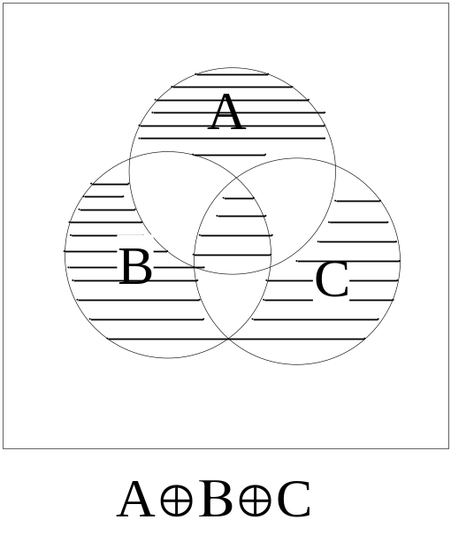
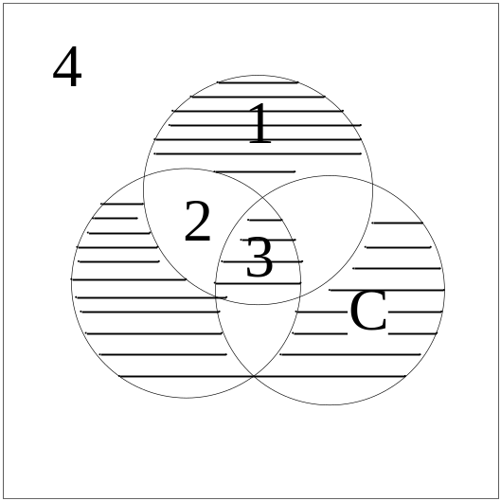
※对称差的性质(证明2)
结合律: A⊕(B⊕C)=(A⊕B)⊕C
证明思路：
分解成“基本单位”, 例如:
1. A∩~B∩~C
2. A∩ B∩~C
3. A∩ B∩ C
4. ~A∩~B∩~C

Slide 34
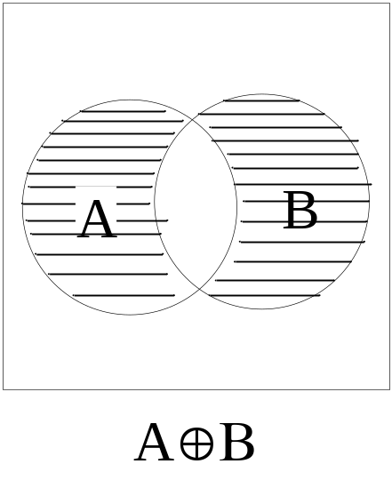
※对称差的性质(证明2 、续1)
结合律: A⊕(B⊕C)=(A⊕B)⊕C
证明 首先,
A⊕B = (A-B)∪(B-A) (⊕定义)
= (A∩~B)∪(B∩~A) (补交转换律)
= (A∩~B)∪(~A∩B) (∩交换律) (*)

Slide 35
※对称差的性质(证明2、续2)
其次, A⊕(B⊕C)
= (A∩~(B⊕C))∪(~A∩(B⊕C)) (*)
= (A∩~((B∩~C)∪(~B∩C)))∪
(~A∩((B∩~C)∪(~B∩C))) (*)
= (A∩(~(B∩~C)∩~(~B∩C)))∪
(~A∩((B∩~C)∪(~B∩C))) (德•摩根律)
= (A∩(~B∪C)∩(B∪~C)))∪
(~A∩((B∩~C)∪(~B∩C))) (德•摩根律)
= (A∩B∩C)∪(A∩~B∩~C) ∪
(~A∩B∩~C)∪(~A∩~B∩C) (分配律…)

Slide 36
※对称差的性质(证明2、续3)
同理, (A⊕B)⊕C
= (A⊕B)∩~C)∪(~(A⊕B)∩C) (*)
= (((A∩~B)∪(~A∩B))∩~C)∪
(~((A∩~B)∪(~A∩B))∩C) (*)
= (((A∩~B)∪(~A∩B))∩~C)∪
((~(A∩~B)∩~(~A∩B))∩C) (德•摩根律)
= (((A∩~B)∪(~A∩B))∩~C)∪
((~A∪B)∩(A∪~B))∩C) (德•摩根律)
= (A∩~B∩~C)∪(~A∩B∩~C)∪
(~A∩~B∩C)∪(A∩B∩C) (分配律…)
∴ A⊕(B⊕C)=(A⊕B)⊕C.

Slide 37
※对称差的性质(讨论)
有些作者用△表示对称差: A⊕B=A△B
消去律: A⊕B=A⊕C ⇔ B=C (习题一,23)
A=B⊕C ⇔ B=A⊕C⇔ C=A⊕B
对称差与补: ~(A⊕B) = ~A⊕B = A⊕~B
A⊕B = ~A⊕~B
问题: A⊕B⊕C=~A⊕~B⊕~C ?

Slide 38
※对称差的性质(讨论、续)
如何把对称差推广到n个集合:
A₁⊕A₂⊕A₃⊕…⊕A_{n} = ?
􀂓 ∀x, x∈ A₁⊕A₂⊕A₃⊕…⊕ A_{n}
⇔ x恰好属于A₁,A₂,A₃,…,A_{n}中的奇数个
特征函数表达: χ_{A1⊕A2⊕…⊕An}(x)
= χ_{A1}(x)+χ_{A2}(x)+…+χ_{An}(x) (mod 2)
= χ_{A1}(x)⊕χ_{A2}(x)⊕…⊕χ_{An}(x)
((mod 2),⊕,都表示模2加法,即相加除以2取余数)

Slide 39
※对称差的性质(讨论、续)
问题: A⊕B⊕C = ~A⊕~B⊕~C ?
答案: A⊕B⊕C = ~(~A⊕~B⊕~C)
= ~(A⊕B⊕~C) = A⊕~B⊕~C
(反复利用~(A⊕B) = ~A⊕B = A⊕~B和 A⊕B = ~A⊕~B)
A⊕B⊕C⊕D = ~A⊕~B⊕~C⊕~D
= A⊕~B⊕C⊕~D = ~(~A⊕~B⊕C⊕~D)
=…
A = ~(~A)

Slide 40
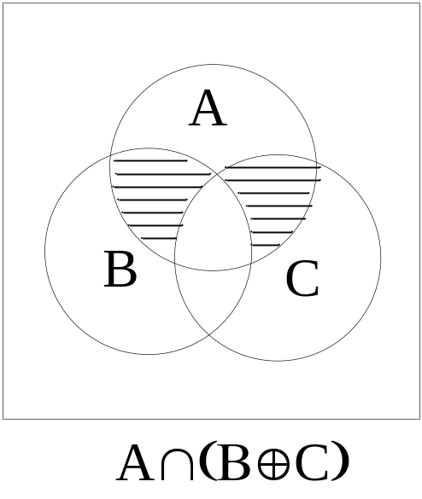
※对称差的性质(证明3)
分配律: A∩(B⊕C)=(A∩B)⊕(A∩C)
证明
A∩(B⊕C)
= A∩((B∩~C)∪(~B∩C))
= (A∩B∩~C)∪ (A∩~B∩C)
(A∩B)⊕(A∩C)
= ((A∩B)∩~(A∩C))∪(~(A∩B)∩(A∩C))
=((A∩B)∩(~A∪~C))∪((~A∪~B)∩(A∩C))
=(A∩B∩~C)∪(A∩~B∩C)
∴ A∩(B⊕C)=(A∩B)⊕(A∩C). #

Slide 41
※对称差分配律(讨论)
A∩(B⊕C)=(A∩B)⊕(A∩C) √
A∪(B⊕C)=(A∪B)⊕(A∪C) ?
A⊕(B∩C)=(A⊕B)∩(A⊕C) ?
A⊕(B∪C)=(A⊕B)∪(A⊕C) ?

Slide 42
※集族的性质
设A,B为集族, 则
1. A⊆B ⇒ ∪A ⊆∪B
2. A ∈B ⇒ A ⊆∪B
3. A≠ ∅∧ A⊆B ⇒ ∩B ⊆ ∩A
4. A∈B ⇒ ∩B ⊆ A
5. A≠ ∅ ⇒ ∩A ⊆ ∪A

Slide 43
※集族性质的证明（I）
A⊆B ⇒ ∪A ⊆∪B
证明: ∀x,
x∈∪A
⇔ ∃A(A∈ A ∧ x∈A) (∪ A定义)
⇒ ∃A(A∈B ∧ x∈A) (A⊆B)
⇔ x∈∪B (∪B定义)
∴ ∪ A ⊆∪B. #
Notes:
给出板书证明过程

Slide 44
※集族性质的证明（II）
A∈B ⇒ ∩B ⊆ A
证明: ∀x,
x∈∩B ⇔ ∀y( y∈B → x∈y )
⇒ A∈B → x∈A (UI)
⇒ x∈A (A∈B)
∴ ∩B ⊆A . #
解释UI规则：因为对于任意的y,如果y∈B ,那么x∈y,同时A是B中的一个元素, 因此x∈A
UI规则即全称量词消去规则

Slide 45
※集族性质的证明（III）
A≠∅ ⇒ ∩A ⊆ ∪A
说明: A≠∅的条件不可去掉!
证明（方法1）: A≠∅ ⇒ ∃y(y∈A), 设A∈A.
∀x, x∈∩A ⇔ ∀y( y∈A → x∈y )
⇒ A∈A → x∈A ⇒ x∈A (A∈A)
⇒ A∈A ∧ x∈A ⇒ ∃y( y∈A ∧ x∈y)
⇔ x∈ ∪A
∴ ∩A ⊆ ∪A . #

Slide 46
※集族性质的证明（IV）
A≠∅ ⇒ ∩A ⊆ ∪A
说明: A≠∅的条件不可去掉!
证明（方法2）: A≠∅ ⇒ ∃y(y∈A), 设A∈A.
那么∩A ⊆ A, 而且A⊆∪A
所以∩A ⊆ ∪A . #

